Slide 1
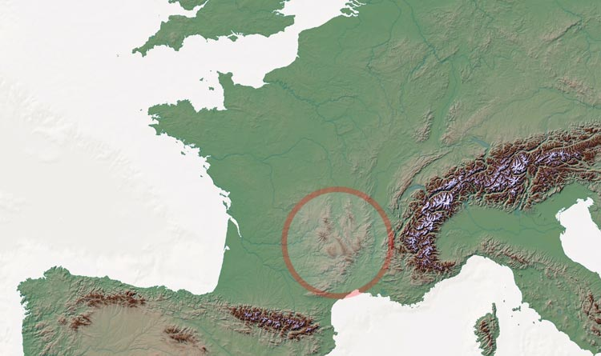
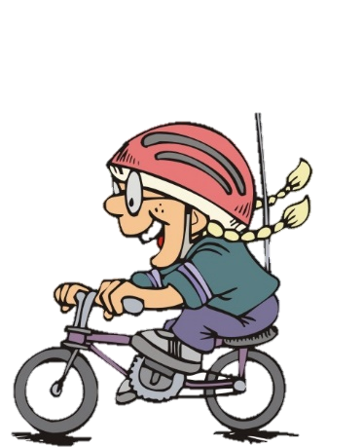
KATEDRA TĚLESNÉ VÝCHOVY A SPORTU ZČU V PLZNI pořádá sportovní kurz FRANCIE – Central Massif (cykloturistika a turistika) 18.-27.5. 2018
Francouzské středohoří neboli Centrální masív (francouzsky Massif Central) je rozsáhlá vysočina (85 000 km²) a blokové pohoří, zaujímající velkou část střední a jižní Francie západně od řeky Rhôny

Slide 2
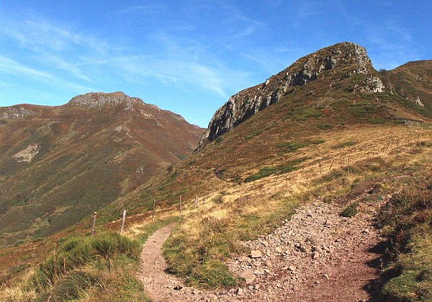
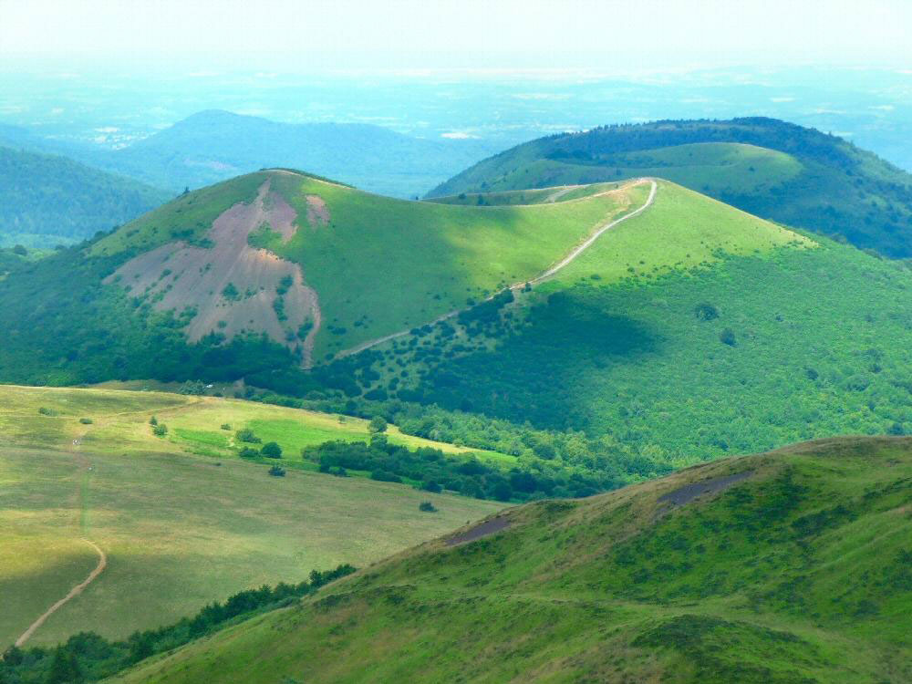

Slide 3
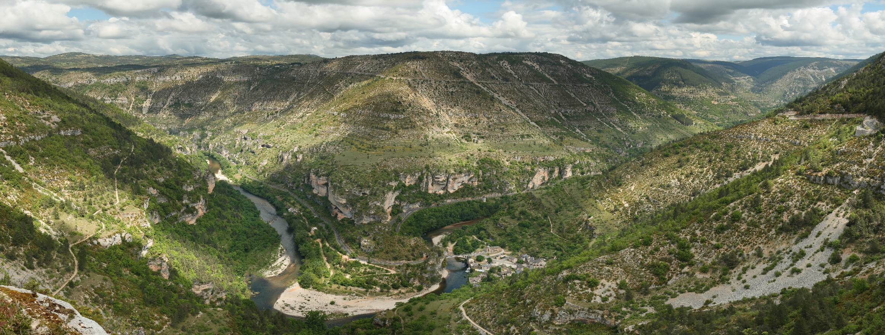
Cena: 7 500,-Kč pro studenty ZČU, kteří mají zapsán kurz KTS/KS
7 900,-Kč pro všechny ostatní
účastníci spí ve vlastních stanech
Přihlášky: online na www.kts.zcu.cz (nejpozději do 23.2.2018 je třeba složit zálohu 3000Kč na.ú.2800535379/2010 v.s.18052018, doplatek do 15.4. 2018
další informace na: masekv@kts.zcu.cz nebo na 606 665 116
Do ceny není zahrnuto pojištění účastníků

